Slide 1
第9章
并行计算机体系结构

Slide 2
本章主要内容
并行计算机系统结构概述
并行计算机系统的设计问题
  并行计算机系统的互连网络
  并行计算机系统的性能问题
  并行计算机系统的软件问题
SIMD计算机简介
MIMD多处理机简介
MIMD多计算机简介

Slide 3
计算机系统结构的发展历程
 | 硬件技术和系统结构 | 软件和应用
第一代 （1945～1954） | 电子管和继电器。单CPU，以程序计数器PC和累加器顺序完成定点运算。 | 机器语言或汇编语言。单用户。用CPU程序控制I/O。
第二代 （1955～1964） | 晶体管和磁芯存储器。用印制电路互连。变址寄存器，浮点运算；多路存储器，I/O处理机。 | 有编译程序支持的高级语言，子程序库，批处理监控程序。
第三代 （1965～1974） | 中小规模集成电路。多层印制电路。微程序设计，流水线，高速缓存，先行处理机。 | 多道程序设计，分时操作系统，多用户应用。
第四代 （1975～1990） | 大规模集成电路。半导体存储器。多处理机，多计算机，向量超级计算机。 | 用于并行处理的多处理机操作系统、专用语言和编译器；并行处理或分布计算的软件工具和环境。
第五代 （1991～现在） | 超大规模集成电路。高密度高速度处理器和存储器芯片，可扩展体系结构，因特网。 | 大规模并行处理，Java语言，分布式操作系统，万维网，网格。

Slide 4
计算机系统结构的发展方向
第一个是改变冯.诺依曼机器的串行执行模式
  超标量计算机（执行多条指令 ）
  多处理机系统（共享集中或分布式存储器）
  大规模并行处理机MPP系统
  PC或工作站组成的机群系统
第二个是改变冯.诺依曼机器的控制驱动方式
  数据驱动方式：操作数到位即可运算，无序执行
  需求驱动方式：驱动方式与数据流相反，无序执行
  模式匹配驱动方式：非数值型应用，主要对象为符号
第一个发展方向已经取得了重大进展，取得了一系列的成果。而第二个发展方向，大多数还属于探索、研究阶段，还需要进行大量的工作。

Slide 5
计算机系统结构的分类方法
过去曾普遍将计算机系统分为巨、大、中、小、微型机五类。
  划分原则：这种方法是按照规模、性能、速度以至价格的一种大致划分。
  存在问题：只能对同时期的计算机大致分类，划分的标准是随时间而变化，每５年左右降低一个等级；另外，这种划分方法不能反映机器的系统结构特征。
  设计方法：
    最高性能 特殊用途
    最佳性能价格比 一般商用计算机
    最低价格 家用计算机等

Slide 6
价
最佳性能价格比
格
最高性能
巨型机
大型机
等性能线
中型机
小型机
最低价格
微型机
(
超微型机
)
t-3 t-2
t-1
t
t+1
时期

Slide 7
计算机系统结构的分类方法
1966年，Michael.J.Flynn提出按指令流和数据流的多倍性对计算机系统结构进行分类。
  指令流 是指机器执行的指令序列；
  数据流 是由指令流调用的数据序列，包括输入数据和中间结果；
  多倍性 是指在系统最受限制的部件上，同时处于同一执行阶段的指令或数据的最大数目。
指令流 | 数据流 | 名称 | 举例
1个 | 1个 | SISD | 传统的冯.诺依曼计算机
1个 | 多个 | SIMD | 向量计算机，阵列处理机
多个 | 1个 | MISD | 目前还没有
多个 | 多个 | MIMD | 多处理机，多计算机

Slide 8
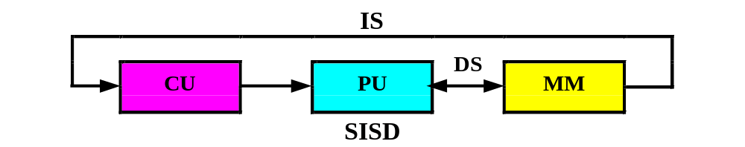
SISD体系结构
处理器串行执行指令；或者处理器内采用指令流水线，以时间重叠技术实现了一定程度上的指令并行执行；甚至于处理器是超标量处理器，内有几条指令流水线实现了更大程度上的指令并行执行。但它们都是以单一的指令流从存储器取指令，以单一的数据流从存储器取操作数和将结果写回存储器。

Slide 9
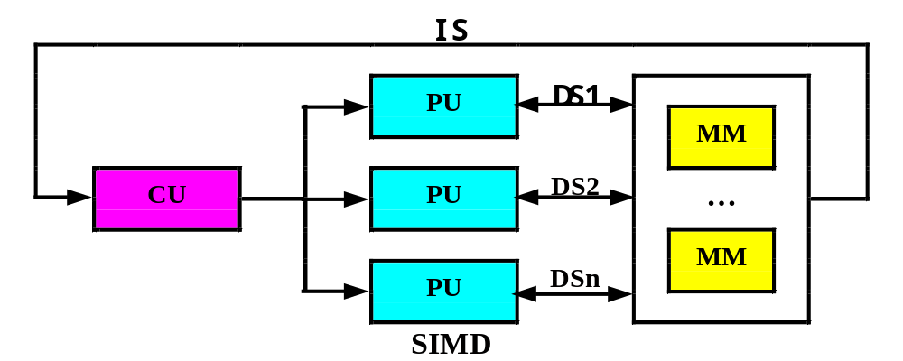
SIMD体系结构
有单一的控制部件，但是有多个处理部件。计算机以一个控制单元从存储器取单一的指令流，一条指令同时作用到各个处理单元，控制各个处理单元对来自不同数据流的数据组进行操作。这种体系结构的典型代表是阵列处理机，一些学者认为将向量处理机也划入此类。

Slide 10
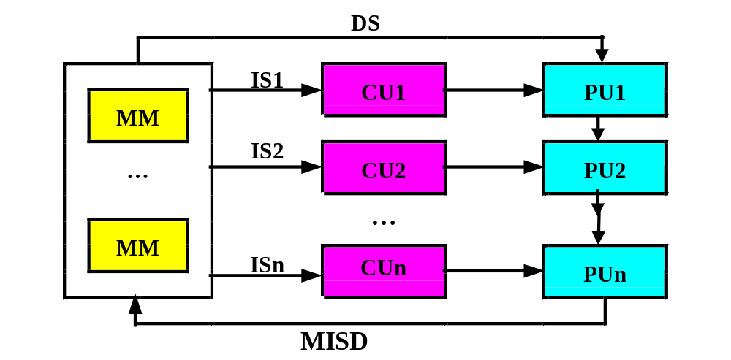
MISD体系结构
多个处理单元，各配有相应的控制单元。各个处理单元接收不同的指令，多条指令同时在一份数据上进行操作。这种计算机体系结构是一种比较奇怪的组合，这已经被证明是不可能至少是不实际的，目前为止还不存在这种类型的计算机。

Slide 11
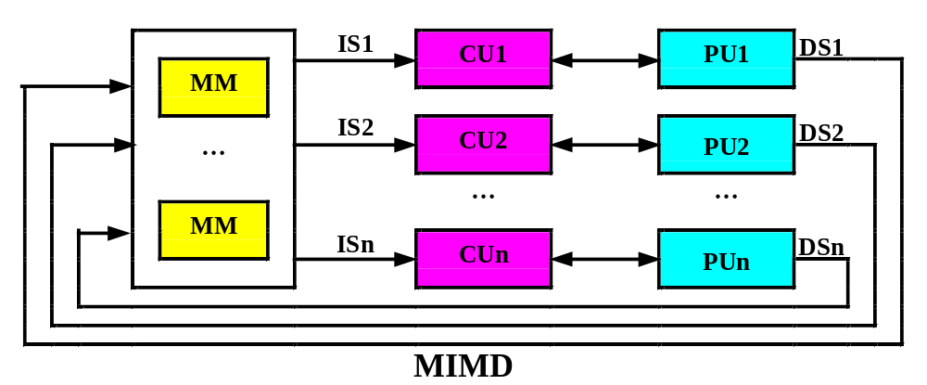
MIMD体系结构
同时有多个处理单元，并且每个处理单元都配有相应的控制单元。各个处理单元可以接收不同的指令并对不同的数据流进行操作。大多数现代的并行计算机都属于这一类，多处理机系统和多计算机系统都是MIMD型的计算机。

Slide 12
计算机系统结构的分类方法
Flynn分类法的局限
  分类的对象主要是控制驱动方式下的串行处理和并行处理计算机。对于非控制驱动方式的计算机，就不适合采用Flynn分类法；
  把两个不同等级的功能并列对待，通常，数据流受指令流控制从而造成MISD不存在；
  分类太粗，对流水线处理机的划分不明确，标量流水线为SISD，向量流水线为SIMD。
其他的分类方法
  美籍华人冯泽云教授在1972年提出了按最大并行度来定量描述各种计算机系统的冯氏分类法。
  Wolfgan Handler在冯氏分类法的基础上，于1977年根据并行度和流水线提出了另外一种分类法。
  1978年由 D. J. Kuck提出按控制流和执行流分类。

Slide 13
并行计算机系统发展的原因
应用的需求永远是并行计算机系统发展的动力。
  随着计算机速度的提高，人们对计算机性能的要求也越来越高。例如科学计算、工程和工业设计等都需要高性能计算。
  芯片的速度不可能无限地提高，并行计算机可以处理越来越复杂的问题。芯片的速度要受到光速的制约，但芯片的集成度还有发展的空间。
大量商品化的处理器的出现为设计并行计算机系统提供了可能。
并行计算机系统获得快速发展和处理机间通信技术的发展密不可分。

Slide 14
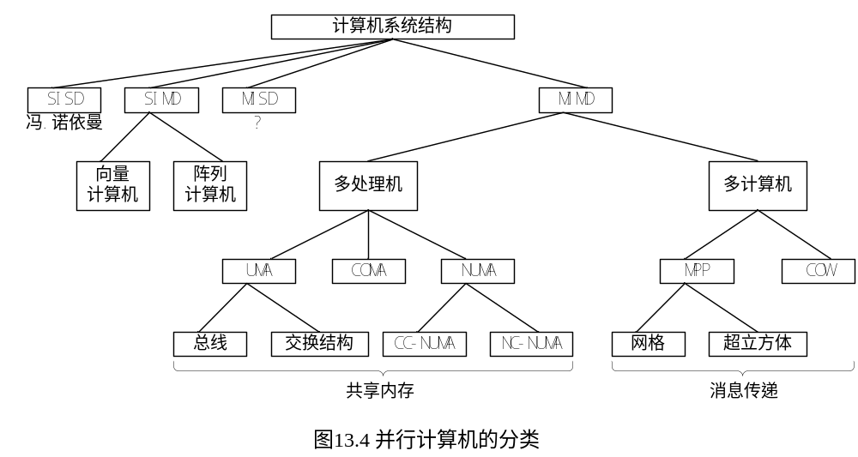
并行计算机系统的分类
按照Flynn分类法归纳的并行计算机体系结构图谱

Slide 15
并行计算机系统的分类
SIMD体系结构
  向量计算机
    可以在一个向量的每个元素上执行相同的操作，一般来说向量处理机是以流水线式ALU为核心，实现向量各个元素的并行计算采用的是时间重叠技术。
  阵列计算机
    这类计算机采用资源重复方法引入空间因素，即在系统中设置多个相同的处理单元来开发并行性。此外，它是利用并行性中的同时性，所有处理单元必须同时进行相同操作。

Slide 16
并行计算机系统的分类
MIMD体系结构
  多处理机系统——基于共享存储器
    系统中只有唯一的地址空间，所有的处理器共享该地址空间。
    唯一的地址空间并不意味着在物理上只有一个存储器。共享地址空间可以通过一个物理上共享的存储器来实现，也可以通过分布式存储器并在硬件和软件的支持下实现。
  多计算机系统——基于消息传递
    每个处理器有自己的存储器，该存储器只能被该处理器访问而不能被其它处理器直接访问，这种存储器称为局部存储器或私有存储器。
    当处理器A需要向处理器B传送数据时，A把数据以消息的形式发送给B。

Slide 17
并行计算机系统的分类
MIMD多处理机系统的不同访存模型
  一致性存储访问模型UMA（Uniform Memory Access）
  非一致性存储访问模型NUMA（Non Uniform Memory Access）
  只高速缓存存储访问模型COMA（Cache Only Memory Access）
MIMD多计算机系统的进一步划分
  大规模并行处理机MPP（Massively Parallel Processors）
  工作站网络NOW（Network of Workstations）和工作站集群COW（Cluster Workstations）

Slide 18
一致性存储访问模型UMA
P₁
P₂
……
P_{n}
互连网络
(Bus、Crossbar、Multistage Network)
I/O
SM₁
……
SM_{n}

Slide 19
非一致性存储访问模型NUMA
LM₁
P₁
互
连
网
络
LM₂
P₂
……
……
……
LM_{n}
P_{n}
(a)共享本地存储器模型 LM：本地存储器 P：处理器

Slide 20
只高速缓存存储访问模型COMA
互连网络
D
D
D
C
C
C
……
P
P
P
D：高速缓存目录 C：高速缓存 P：处理器

Slide 21
多计算机系统的访存模型
非远程存储访问模型NORMA（No-Remote Memory Access）
M
M
M
P
P
……
P
M
P
消息传递网络
(网格，环，环形网，超立方体，立方环)
P
M
……
……
M
P
P
M
P
P
……
P
M
M
M

Slide 22
并行性、可扩展性和可编程性
并行性（Parallelism）的基本概念
  并行性是指在同一时刻或同一时间间隔内完成两种或两种以上的工作。
  并行性还可以进一步分为同时性和并发性，前者指同一时刻发生的并行性，后者指同一时间间隔内发生的并行性。
并行的粒度问题
  粗、中、细三种不同的并行粒度，共享内存的多处理机系统用于细粒度和中粒度并行计算，而消息传递型多计算机系统用于中粒度和粗粒度并行计算。

Slide 23
并行性、可扩展性和可编程性
硬件资源的可扩展性（Scalability）
  是指通过增加处理器数目、投入更多的存储器部件（高速缓存、主存、磁盘等），从而使系统具有更高的性能或功能。
  由于多处理机和多计算机主要是以资源重复手段实现并行处理的，因此它们是可扩展系统。而且，松散耦合的多计算机系统的可扩展性要好于紧密耦合的多处理机系统。
并行计算机系统可编程性（Programmability）
  涉及到操作系统、编译器、语言支持等多个方面的问题。到目前为止，可以说对并行计算机系统编程仍然是非常困难和费力的事情，这主要是因为人们原来所熟悉的顺序编程不适合并行程序的设计特征。
  从体系结构的角度来看，多处理机有统一编址的全局共享存储器，其可编程性要好于多计算机系统。

Slide 24
互连网络概述
并行计算机的通信体系结构是系统的核心
  两个层次：底层的互连网络；上层的语言、软件工具包、编译器、操作系统等提供的通信支持。
互连网络是并行计算机系统内部的互连网络
  定义：由开关元件按一定拓扑结构和控制方式构成的网络以实现计算机系统内部多个处理机或多个功能部件间的相互连接。
  与计算机网络在工作原理、概念以及术语上有许多相同或相似之处；并且某些并行计算机系统中的互连网络就是高速以太网和ATM网络。
互连网络一般由以下五个部分组成
  CPU、内存模块、接口、链路和交换结点

Slide 25
接口、链路和交换结点
接口：是从CPU和内存取得信息并向另外的CPU和内存发送信息的设备。典型设备如网络接口卡。
链路：是传送数据位的物理信道。链路可以是电缆、双绞线或者光纤；可以是串行的也可以是并行的，每种链路都有其最大带宽；链路可以是单工的（单方向传送）、半双工的（某个时刻只能传送一个方向的数据）和全双工的（同时两个方向传送）；链路使用的时钟机制可以是同步或是异步的。
交换结点：是互连网络的信息交换和控制站点，它是具有多个输入端口和多个输出端口的设备。能够进行数据缓冲存储和路径选择。

Slide 26
设计和分析互连网络的几个重要问题
互连网络的拓扑结构
  互连网络的拓扑结构描述了链路和交换结点是如何组织安排的。拓扑结构可以用图来表示，链路用边表示，交换结点用结点表示。
互连网络的寻径方式
  交换结点所做的工作就是接收到达输入端口的分组然后把分组发送到正确的输出端口，具有多种不同的工作方式。
互连网络的寻径算法
  寻径算法：决定一个分组从源结点到达目的结点的过程中经过的结点序列的算法。

Slide 27
互连网络的分类
静态网络
  静态网络(Static Networks)是指结点间有着固定连接通路且在程序执行期间，这种连接保持不变的网络。
动态网络
  动态网络(Dynamic Networks)由开关单元构成，可按应用程序的要求动态地改变连接状态。如总线、交叉开关，多级交换网络等。

Slide 28
互连网络的参数
结点度：与结点相连接的边数，表示节点所需要的端口数，根据链路到结点的方向，结点度可以进一步表示为：结点度 = 入度 + 出度，其中入度是进入结点的链路数，出度是从结点出来的链路数。
链路的长度：链路中包含的边数
距离：与两个结点之间相连的最少边数。
网络直径：网络中任意两个结点间距离的最大值。
网络规模：网络中结点数，表示该网络功能连结部件的多少。
等分宽度：某一网络被切成相等的两半时，沿切口的最小边数称为该网络的等分宽度。
对称性：从任何结点看，拓扑结构都一样，这种网络实现和编程都很容易。

Slide 29
静态互连网络
线性阵列
  对N个结点的线性阵列，有N-1条链路，直径为N-1（任意两点之间距离的最大值）度为2不对称，等分宽度为1。N很大时，通信效率很低。

Slide 30
静态互连网络
环形
  对N个结点的环，考虑相邻结点数据传送方向：
  双向环：链路数为N，直径⎣N/2⎦，度为2，对称，等分宽度为2。
  单向环：链路数为N，直径N-1，度为2，对称，等分宽度为2。

Slide 31
静态互连网络
度为3的带弦环
带弦环
  对图中12个结点的带弦双向环
  结点度为3：链路数为18，直径4（比如红色结点），度为3，不对称，等分宽度为2。
  结点度为4：链路数为24，直径3（比如红色结点），度为4，对称，等分宽度为8。
度为4的带弦环

Slide 32
静态互连网络
全链接
  全链接是带弦环的一种特殊情形。链接中的每个结点和其他结点之间都有单一的直接链路。
  如下图中8个结点的全链接：有28条链路，直径为1，度为7，对称，等分宽度为16。

Slide 33
静态互连网络
树形
  一棵K层完全二叉树应有N = 2^{K} - 1个结点，最大结点度为3，直径为2（K - 1）（即右边任意一个叶子结点到左边任意一个叶子结点）。不对称，等分宽度为1。
4层的二叉树

Slide 34
树形的扩展
这两种结构都可以缓解根结点的瓶颈问题
带环树
二叉胖树

Slide 35
静态互连网络
星形
  星形实际上是一种二层树（如右图）。有N个结点的星形网络，有N - 1条链路，直径为2，最大结点度为N - 1，非对称，等分宽度为1。

Slide 36
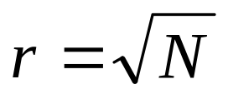
静态互连网络
网格形
  有N个结点的r×r网，有2N - 2r条链路，直径为2(r-1)，结点度为4，非对称，等分宽度为r。
  其中

Slide 37
静态互连网络
二维环网形
  有N个结点的r×r网，有2N条链路，直径为2⎣r/2⎦，结点度为4，对称。
  其中

Slide 38
静态互连网络
超立方体
  一个n-立方体由N = 2^{n}个结点构成，它们分布在n维上，每维有两个结点。直径为n，结点度为n，对称。
3-立方体
4-立方体

Slide 39
静态互连网络
带环立方体
  一个带环n-立方体由N = 2^{n}个结点环构成，每个结点环是一个有n个结点的环，所以结点总数为n2^{n}个，结点度为3，对称。
带环3-立方体

Slide 40
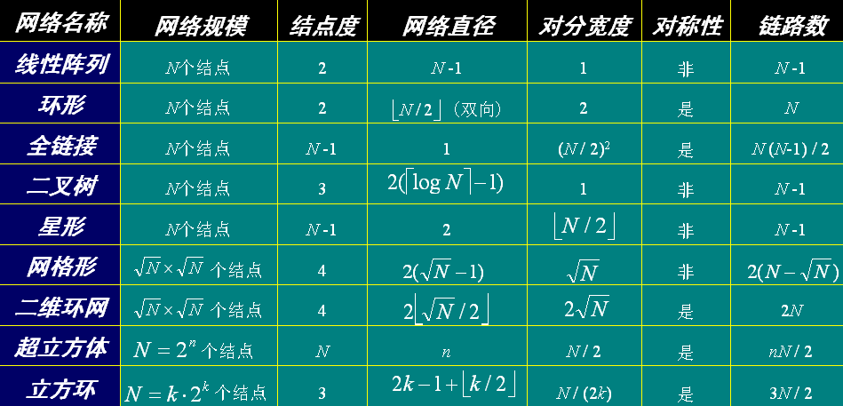
静态互连网络特性一览表

Slide 41
动态互连网络
网络特点
  动态网络中的连接不固定，在程序执行过程中可根据需要改变。
  网络的开关元件有源，链路可通过设置这些开关的状态来重构。
  只有在网络边界上的开关元件才能与处理机相连。
  动态网络主要有总线、交叉开关、多级交换网络。

Slide 42
动态互连网络
总线（Bus）
  总线实际上是连接处理器、存储器和I/O等外围设备的一组导线和插座。
  它在某一时刻只能用于一对源和目的之间传输数据。
  当有多对源和目的请求使用总线时，要进行总线仲裁。当CPU数目较多时对总线争用严重（<=32个）。
线性阵列与总线的区别
  线性阵列：允许不同的源结点和目的结点对并发使用系统的不同部分。
  总线：通过切换与其相连的许多结点来实现时分特性，同一时刻只有一对结点在传送数据。

Slide 43
CPU板
I/O总线
CPU板
I/O总线
存储器板
存储器板
M
P
C
M
P
C
存储器
存储器
局部总线
…
局部总线
存储器总线
…
存储器总线
CA
IF
CA
IF
IF
C
IF
C
系统总线（在底板上）
I/O板
网络接口卡
IOP
IF
IF
C
局部总线
局部总线
缓存器
IF
缓存器
IF
磁盘
打印机
以太网
IF:专用逻辑接口 C:专用控制器 P:处理器 M:局部存储器 CA:高速缓存 IOP:I/O处理器

Slide 44
动态互连网络
交叉开关（Crossbar Switcher）
  交叉开关是一种高带宽网络，它可以在输入端和输出端之间建立动态连接
  在每个输入端和输入端的交叉点上都有交叉点开关。该开关可以根据需要置为“开”或“关”状态，从而使不同的输入端和输出端导通。
  交叉开关的硬件复杂性为n²数量级，造价昂贵。但是其带宽和寻径性能在这三种动态网络中最好。如果网络规模小，它是一种理想的选择（<=64个）。

Slide 45
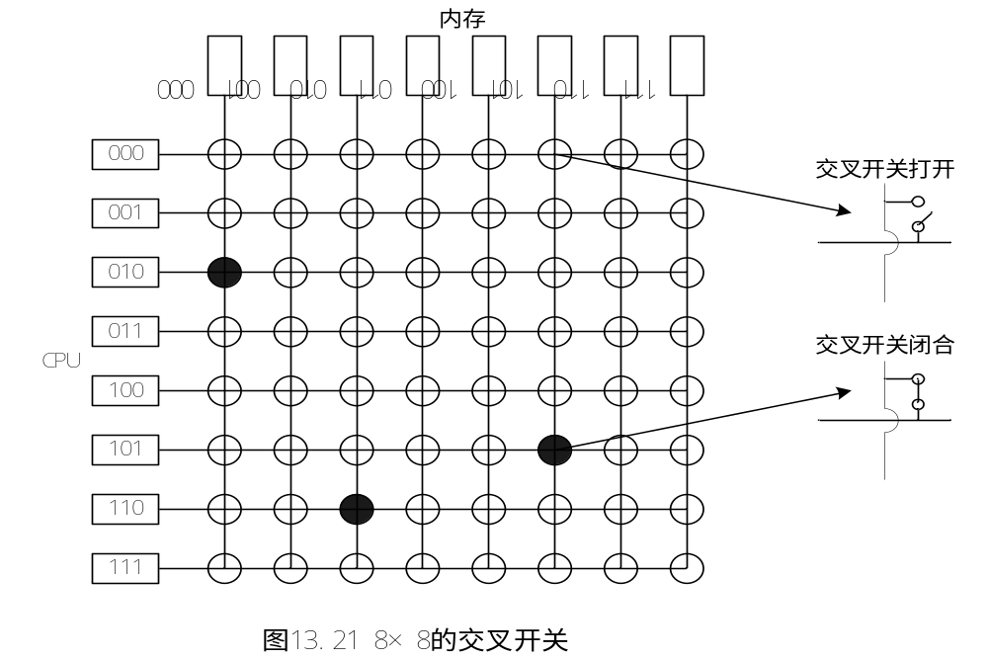
交叉开关

Slide 46
动态互连网络
多级交换网络
  开关单元：a个输入a个输出的开关单元记作a×a的开关单元，其中，a是2的整数倍。常见的有2×2、 4×4、8×8等。
  根据开关单元功能的多少， 2×2又可以分为两功能和四功能开关。
直通
交换
上播
下播

Slide 47
动态互连网络
多级交换网络
  级间互连模式
    均匀洗牌、蝶式、多路洗牌、纵横开关及立方体连结等
  控制方式
    级控制：每级只有一个控制信号
    单元控制：每个开关一个控制信号
    部分级控制：几个开关合用一个控制信号
  多级交换网络是总线和交叉开关的折衷。它的主要优点在于采用模块结构，可扩展性好（>64）

Slide 48
Ω多级交换网络
第0级
第1级
第2级
0
0
1
1
2
2
3
3
4
4
5
5
6
6
7
7

Slide 49
无阻塞的Ω交换
第0级
第1级
第2级
0
0
1
1
2
2
3
3
4
4
5
5
6
6
7
7

Slide 50
有阻塞的Ω交换
第0级
第1级
第2级
0
0
1
1
F
I
2
2
3
3
4
4
5
5
H
6
6
7
7
G
J

Slide 51
互连网络的寻径方式
多种不同的设计方案
  电路交换：预约资源（端口和缓冲区），预先建立固定交换结点链路，分组能够全速发送。
  存储转发分组交换：不预约资源，各个交换结点缓存整个分组。需要有缓存策略：
    输入缓存、输出缓存、公共缓冲区
  虚拟直通寻径：当分组第一个单元不能移动时，分组的其余单元可以继续向第一个单元所在的结点传送。
  虫蚀寻径：当第一个单元不能移动时，通知源结点，源结点就停止传送，因此分组就像一条虫子一样停留在两个或者更多个交换结点中。

Slide 52
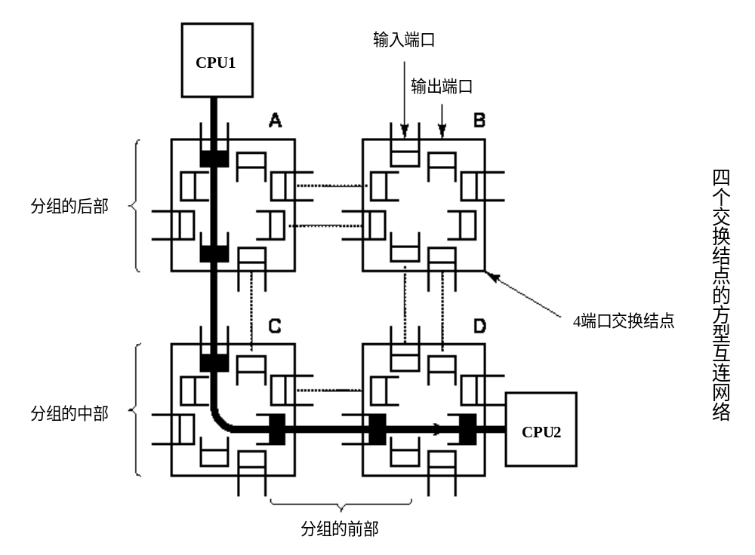
互连网络的寻径方式

Slide 53
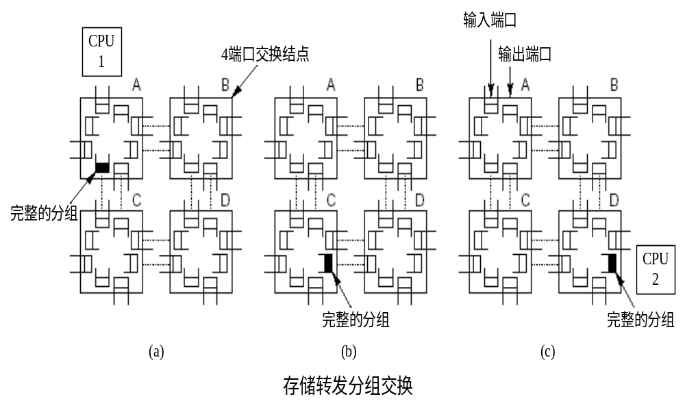
互连网络的寻径方式

Slide 54
互连网络的寻径算法
源寻径和分布式寻径
  在源寻径中，源结点预先决定穿过互连网络的完整的路径，使用路径中每个结点的端口号的列表来表示。
  在分布式寻径算法中，每个交换结点自己决定把到达的分组发送到哪个输出端口。一般来说在各个交换结点都设立一个路径表，而分组的头部含有一个寻径字段说明分组的目的地址和选择路径的依据。
静态寻径算法和自适应寻径算法
  算法对所有到相同目的结点的分组都做出相同的决策，那么这样的寻径算法就称为静态的。
  算法在做路径选择时考虑了当前情况，该算法就是自适应的。

Slide 55
并行计算机系统的性能问题
硬件性能指标
  重要的性能指标是CPU和输入/输出的速度以及互连网络的性能。
  互连网络的性能有两个重要的指标：延时（Latency）和带宽（Bandwidth）。
    延迟时间是指从CPU发送分组至接收到响应的时间间隔。
    对分带宽、聚集带宽和平均带宽（按照CPU能力计算 ）。
软件性能指标
  最关键的性能指标是加速比（speedup）：一个程序在有n个处理器的计算机上运行和在只有一个处理器的计算机上运行相比快多少倍。

Slide 56
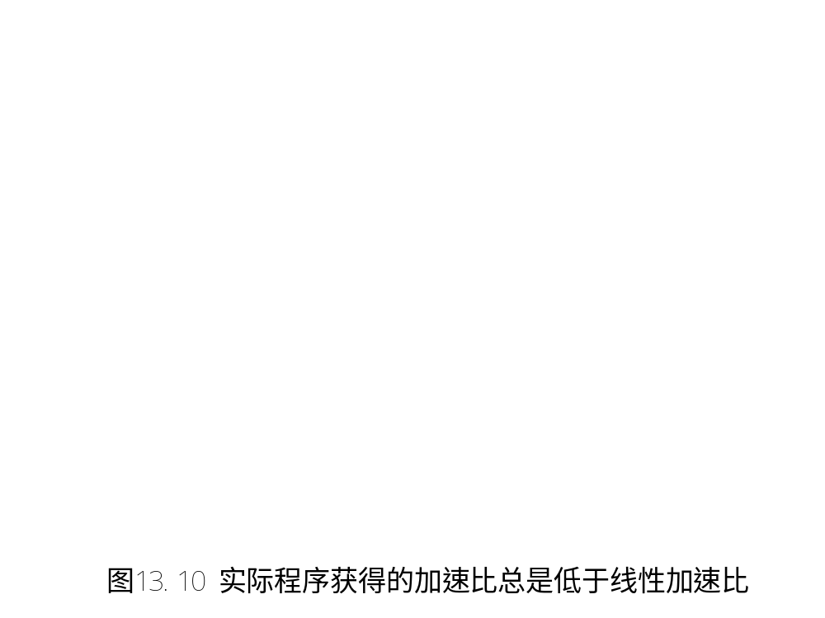
并行计算机系统的性能问题

Slide 57
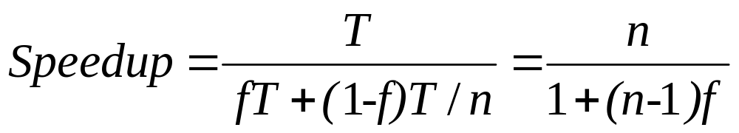
并行计算机系统的性能问题
理想的加速比不可能达到的部分原因是几乎所有的程序都有串行部分。
  假定一个程序在单处理器计算机上运行需要T秒，其中一部分是串行代码，所占比例记为f，那么剩余的（1－f）就是可以并行的。
  后一部分代码运行在n个CPU上而且没有任何其它开销，那么在最理想的情况下，执行时间可以从（1－f）T减少到（1－f）T/n。
  串行部分加并行部分的整个执行时间就是fT＋（1－f）T/n 。
  加速比就是原来程序的执行时间除以新的程序的执行时间：

Slide 58
并行计算机软件的四种设计方法
第一种方法是为普通的串行语言增加特殊的函数库。这种方法的问题在于只是在很少的库函数中实现了并行性，而大量的程序代码仍然是串行的。
第二种方法是为编程语言增加包括通信和控制原语的库函数。程序员仍然使用传统的编程语言编程，但是程序员需要使用这些原语来创建和管理并行性。
第三种方法是为现有的编程语言增加一些特殊的结构，比如可以很容易地创建新的并行进程的能力，并行执行循环的能力和同时对一个向量的所有元素执行算术运算的能力。
第四种方法是发明一种全新的用于并行处理的语言。使用新语言的一个显而易见的优势是这样的语言肯定很适合于并行处理，但是缺点也同样明显，程序员必须学习一种新语言。

Slide 59
SIMD计算机
单指令流多数据流计算机用于解决使用向量和阵列这样比较规整的数据结构的复杂科学计算和工程计算问题。
只有一个控制单元，每次只能执行一条指令，但是这一条指令可以同时对多个数据进行操作。
SIMD计算机可以分为阵列处理机和向量处理机两大类。

Slide 60
阵列处理机
设计阵列处理机基本思想
  用一个单一的控制单元提供信号驱动多个处理单元同时运行，如下图所示。每个处理器单元都由CPU或者是功能增强的ALU和本地内存组成。由于所有的处理单元都是由一个控制单元驱动的，因此它们的执行是同步的。
各种阵列处理机的不同之处
  处理单元的结构：处理单元的结构可能很简单，也可能很复杂。
  处理单元如何连接：从原理上来说前面列出的拓扑结构都是可行的，网格是比较常用的结构。
  处理单元自治能力：每个处理单元都可以选择执行或不执行某条指令。
没有那个公司的产品在市场上取得较大的成功，从并行计算机系统体系结构来看，阵列处理机没有好的发展前景。

Slide 61
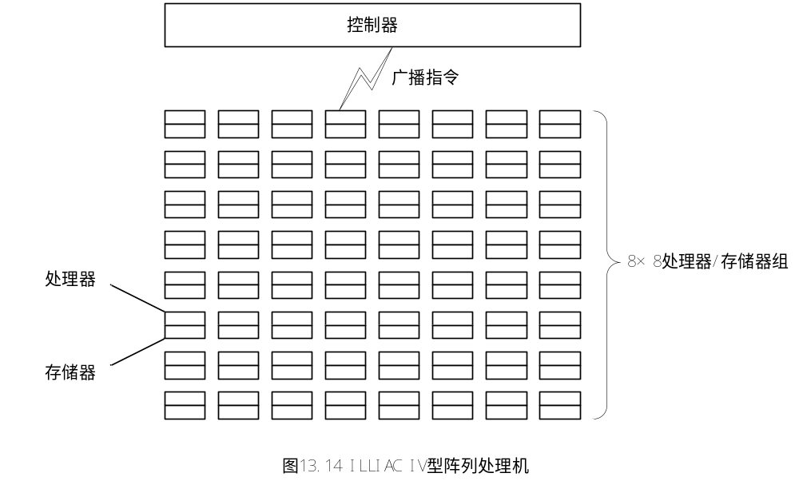
ILLIAC IV型阵列处理机

Slide 62
向量处理机
向量处理机在商业上取得了很大成功。Cray Research公司设计的系列计算机，从Cray-1到后来的C90和T90，在科学计算领域占据了数十年的统治地位。
从数学的概念上讲，标量是指单个量，而向量是指一组标量。例如，有一个数组A＝（a₁，a₂，a₃，…，a_{n}），其中括号内的每一个元素a_{i}就是一个标量。而A称为向量，它由一组标量组成。
向量处理方式：引入向量数据表示，需要向量指令处理。
标量处理：
for（i＝0；i＜N；i＋＋）
A[i]＝B[i]＋C[i]
向量处理：
A＝B＋C

Slide 63
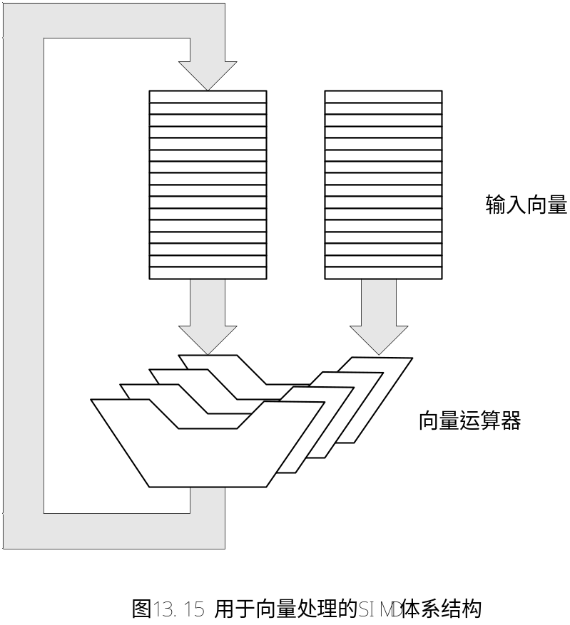
向量处理机
向量处理方法
  例子：D＝A×(B＋C) 其中A、B、C、D都是长度为N的向量。
  横向处理方法：逐个求向量D中N个分量 。
  纵向处理方法：先求B＋C各个分量得向量K，然后计算D＝A×K。
  纵横处理方法：分组处理，组内采用纵向处理，组间采用横向处理。
最简单的向量处理结构
向量处理和流水线结合
对语言结构和编译程序提出新的要求

Slide 64
共享内存的多处理机
具有多个CPU并且所有的CPU共享同一个映射到共享物理内存上的虚拟地址空间。多处理机系统有时也被称为共享内存系统（Shared Memory System）。
从软件的角度来说，多处理机系统很容易扩展。任何一个处理器都可以通过执行LOAD/STORE指令访问内存。两个处理器之间可以通过很简单的方式进行通信，只要一个处理器把数据写入内存而另一个处理器从内存中把数据读出就可以了。
多处理机系统也有磁盘、网络适配器和其它的输入/输出设备。如果在一个系统中，每个CPU都能平等地访问所有的内存模块和输入/输出设备，而且在操作系统看来这些CPU是可以互换的，那么这种系统就是对称多处理机系统SMP（Symmetric MultiProcessor）。
多处理机系统中只有一个操作系统，操作系统负责管理一系列的表。这种单一系统映像是多处理机系统区别于多计算机系统的主要特点。

Slide 65
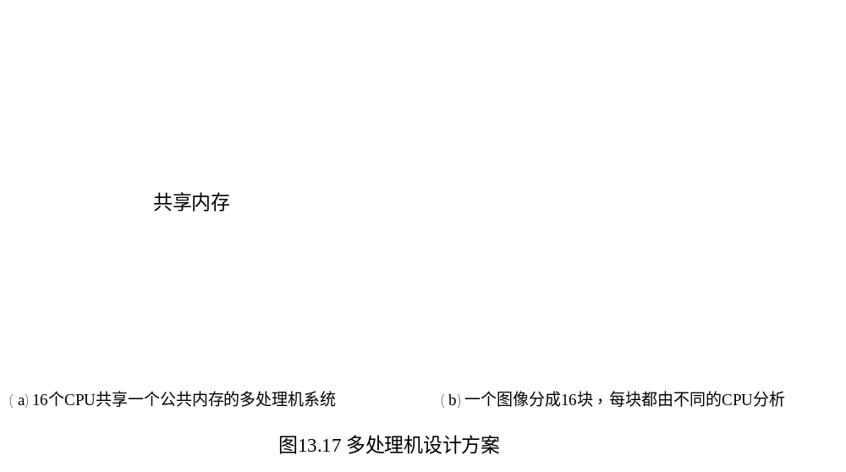
共享内存的多处理机

Slide 66
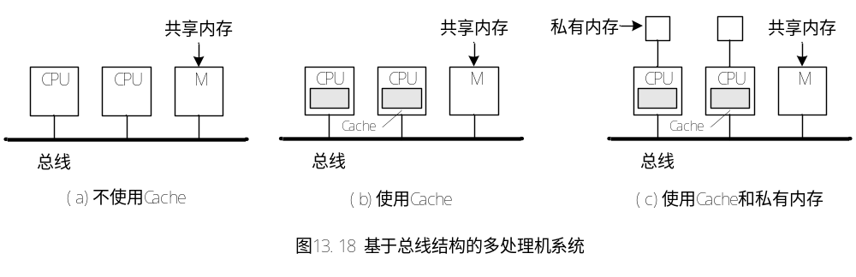
UMA多处理机系统
UMA系统特点
  物理存储器被所有处理器均匀共享
  所有处理器访问任何存储字需相同的时间
  每台处理器可带私有高速缓存或私有内存
基于总线的UMA多处理机系统

Slide 67
NUMA多处理机系统
NUMA系统特点
  所有的CPU都看到一个单一的地址空间
  使用LOAD和STORE指令访问远程内存
  访问远程内存比访问本地内存慢
  NUMA系统中的处理器可使用高速缓存
NC-NUMA与CC-NUMA
  不使用Cache的NUMA系统被称为NC-NUMA多处理机系统，也就是说这种系统中不隐藏远程内存的访问时间。如果使用了Cache，那么系统就被称为CC-NUMA多处理机系统。

Slide 68
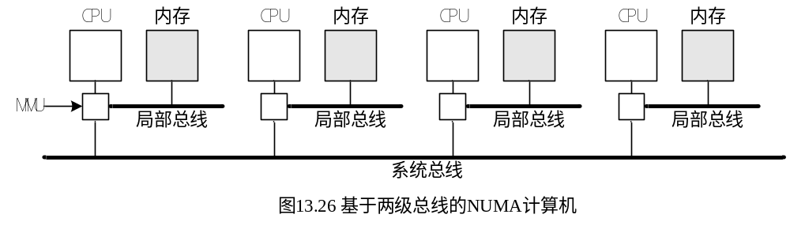
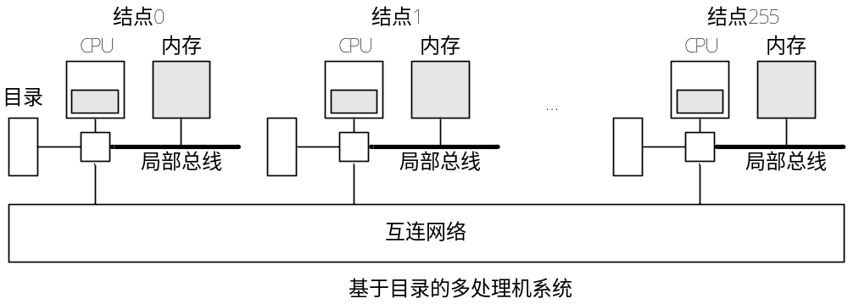
NUMA多处理机系统
NC-NUMA多处理机系统
CC-NUMA多处理机系统

Slide 69
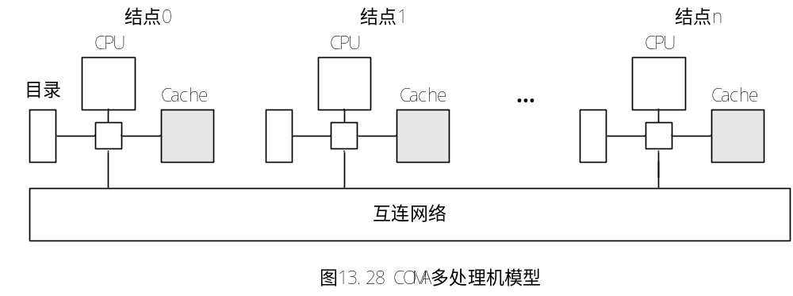
COMA多处理机系统
COMA系统特点
  COMA为NUMA的一种特例，各处理器结点中没有存储层次结构，全部高速缓存组成了全局地址空间；
  利用分布的高速缓存目录进行远程高速缓存的访问。使用COMA时，数据开始时可任意分配，因为在运行时它最终会被迁移到要用到它的地方。

Slide 70
Cache一致性问题与Cache一致性协议
Cache一致性问题产生原因
  现代并行计算机中，处理器往往带有Cache。一个内存数据在整个系统内可能有多份拷贝。这就引发了Cache一致性问题。
Cache一致性协议
  由Cache、CPU和内存共同实现的防止多个Cache中出现相同数据的不同版本的规则集合就组成了Cache一致性协议。
Cache一致性协议通常可以分为两类
  监听总线的协议
  基于目录的协议

Slide 71
Cache一致性问题与Cache一致性协议
监听总线的协议
  在监听总线协议中，所有的处理器都监听总线，当某个处理器修改了私有Cache中的数据后，它在总线上广播无效信息或更新后的数据，以使其它副本无效或得到更新。
  监听总线协议适用于互连网络可以实现广播功能的并行系统。
基于目录的协议
  基本思想：当处理机数目较多时，一般不用总线结构，而采用多级交换网络，而多级交换网络实现广播功能代价很大。那么能不能只发送给存放该副本的Cache?
  基于目录的协议是用一个目录来记录系统中哪些处理机的Cache中有指定存储块的副本。当一台处理机希望写某个共享块时，通过目录向有该块的副本的那些处理机“点对点”的发无效信号，使所有其它的副本无效。

Slide 72
基于监听总线的两种Cache一致性协议
写直达Cache一致性协议
  对Cache行中的数据进行写操作的同时，将对应的存储器中的内容也进行修改，任意时刻都保持存储器中的数据是最新的。
写回Cache一致性协议
  写操作不直接写入内存。相反，当Cache行被修改后，Cache中的某一位被设置以表示该Cache行中的数据是正确的而内存中的数据是过时的。当然最终该行将会被写回内存，但是可能是在多次写操作之后了。

Slide 73
写直达Cache一致性协议
监听型Cache按此协议进行读写操作时的四种情况
写直达Cache一致性基本协议存在多种变化
  远程写命中采用更新策略（Update Strategy）还是无效策略（Invalidate Strategy）
  当Cache写缺失时是否把相应的字调入Cache，这就是是否采用写分配策略（Write-allocate Policy）。
操作 | 本地请求 | 远程请求
读缺失 | 从内存取数据
读命中 | 使用本地Cache的数据
写缺失 | 修改内存中的数据
写命中 | 修改Cache和内存 | 将Cache项置为失效

Slide 74
写回Cache一致性协议
MESI协议：它是用协议中用到的四种状态首字母来命名的。这个协议中每个Cache项都处于下面四种状态之一：
  无效（Invalid）：该Cache项包含的数据无效。
  共享（Shared）：多个Cache项中都有这行数据，内存中的数据是最新的。
  独占（Exclusive）：没有其它的Cache项包括这行数据，内存中的数据是最新的。
  修改（Modified）：该项的数据是有效的，但内存中的数据是无效的，而且在其它Cache项中没有该项数据的拷贝。

Slide 75
MESI协议状态转换规则
读丢失
(有共享)
↑
读命中
I无效
S共享
读丢失
写监听命中
↑
(无共享)
读监听命中
写丢失
×
读监听命中
写监听命中
↓
读监听
命中
写命中
使无效
+
↓
写监
听命中
M修改
E专有
读命中
写命中
读命中
写命中
注：
↑
行填入
↓
行写回主存
+
先读后修改
×
无效处理

Slide 76
针对总线不同活动，进行不同的响应
处理器读请求：有效态(M/S/E)行读命中，状态不变；读丢失时，分配新行并读入数据，状态从I变至S或E。
处理器写请求：有效态(M/S/E)行写命中，M/E变为M，S先成为“独有”(其它Cache共享拷贝无效)后再进入M态；写丢失时，不按写分配法写存后不读入，按写分配法先读入此行(I)修改后变为M态,两种方法均有先“独有”(其它Cache共享拷贝无效) 的处理过程。
Cache读监听命中：S态不变，E态变为S态，M态抢占总线写回主存后，变为S态。
Cache写监听命中：有效态(S/E)行变为I态，M态抢占总线写回主存后，变为I态。

Slide 77
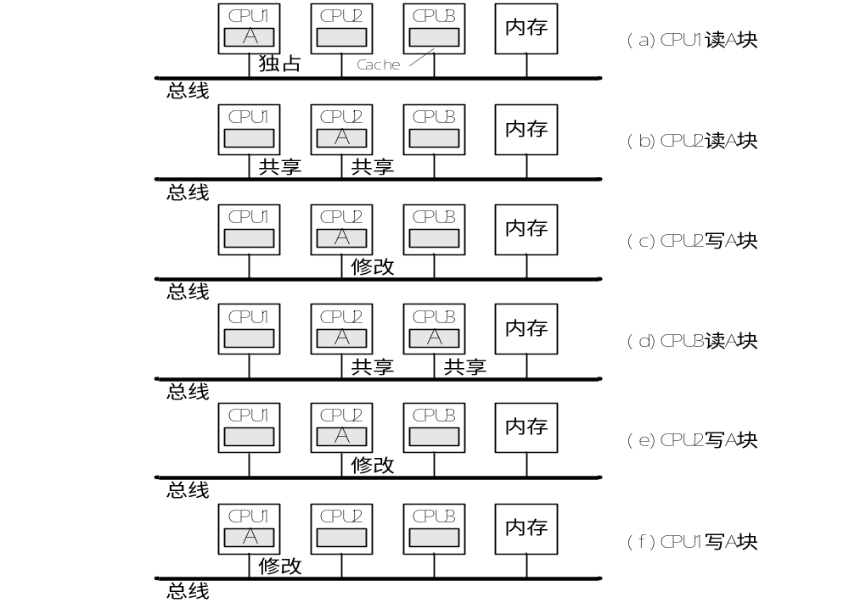
MESI协议工作过程

Slide 78
基于消息传递的多计算机系统
在多计算机体系结构中，每个CPU都有自己的私有内存，私有内存只能供自己使用而其它的CPU则不能访问。每个CPU都有自己独立的物理地址空间。
多计算机系统具有良好的可扩展性，与多处理机系统相比可以达到更大的规模。
多计算机系统中没有硬件实现的共享内存这一特点也在很大程度上影响了其软件体系结构。多计算机系统中的CPU不能通过读写共享内存进行通信，在系统中通信是通过使用互连网络传递消息来实现的。多计算机系统的编程比多处理机系统的编程要复杂的多。
多计算机系统中的每个结点都由一个或者多个CPU、RAM、磁盘以及其它的输入/输出设备和通信处理器组成。而且每个结点上都有操作系统，至少是操作系统核心部分。

Slide 79
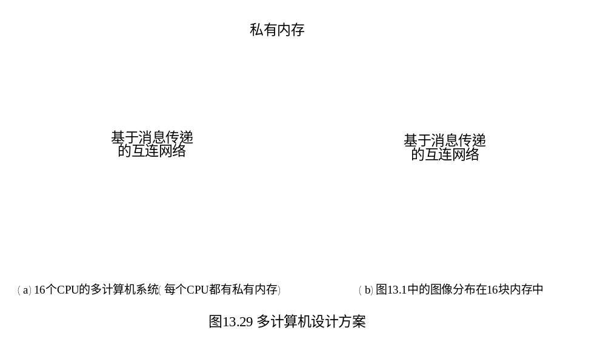
基于消息传递的多计算机系统

Slide 80
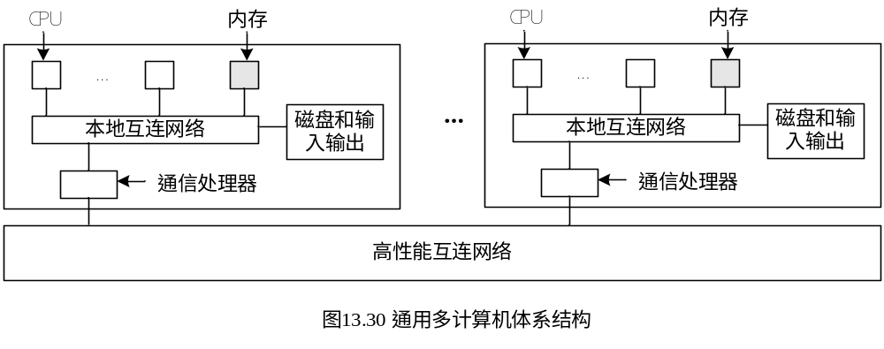
基于消息传递的多计算机系统
通用多计算机体系结构
  每个结点都由一个或者多个CPU、RAM、磁盘以及其它的输入/输出设备和通信处理器组成。
  通信处理器通过互连网络相互连接起来。可以使用多种不同的拓扑结构，交换策略和寻径算法。

Slide 81
两种不同的多计算机系统
MPP系统
  MPP系统是由成百上千台处理机组成的大规模并行计算机系统。
  过去主要用于科学计算、工程模拟等以计算为主的场合，目前也广泛应用于商业和网络应用中。
  开发困难，价格高，市场有限。是国家综合实力的象征。
系统特点
  MPP系统一般使用标准的商用CPU作为它们的处理器。
  MPP系统使用了高性能的私用的互连网络，可以在低延时和高带宽的条件下传递消息。
  MPP系统具有强大的输入/输出能力。
  MPP系统能够进行特殊的容错处理。

Slide 82
大规模并行处理机MPP
LM：本地存储器
NIC：网络接口电路
MB：存储器总线
MB
MB
P/C
P/C
……
LM
LM
NIC
NIC
定制网络

Slide 83
两种不同的多计算机系统
COW系统
  COW系统是由大量的PC机或者工作站通过商用网络连接在一起构成的。
  COW可以完全使用可以买到的商用组件装配而成，这些商用组件都是大规模生产的产品，因此能够获得较高的性价比。
  占主导地位的COW主要有两种：集中式的和分散式的。
COW与MPP的区别（体系结构方面）
  第一，COW的结点是更完整的计算机，计算机可以是同构的也可以是异构的。结点都有自己的磁盘，驻留有自己的完成的操作系统；并且，一般都有一定的自主性。结点计算机脱离COW照样能运行。而MPP系统结点一般没有磁盘，只驻留操作系统内核。
  第二，MPP使用制造厂商专有（或者说是有专利权）的高速通信网络；COW一般采用公开销售的标准高速局域网或系统域网，网络通常是与结点计算机的I/O总线相连（松散耦合），而MPP的网络接口是连到处理结点的存储总线上（紧耦合） 。

Slide 84
工作站机群COW
B：存储总线与I./O总线的接口
LD：本地磁盘
IOB：I/O总线
MB
MB
P/C
P/C
M
M
……
B
B
LD
IOB
LD
IOB
NIC
NIC
商品网络 (以太网, Myrient, ATM, …… )

Slide 85
COW的体系结构
并行应用程序
串行应用程序
并行程序设计环境
机群系统中间件
(单一系统映像和高可用性软件)
高性能微机
高性能微机
高性能微机
高性能微机
通信软件
通信软件
通信软件
通信软件
网络接口
网络接口
网络接口
网络接口
高速网络

Slide 86
消息传递软件包
为多计算机系统编程需要特殊的软件，一般包括用于处理进程间通信和同步的库函数。
消息传递系统有很多种，其中PVM和MPI是两种可以用于大部分多计算机系统的流行的消息传递系统。
  PVM（parallel virtual machine）：美国橡树岭国家实验室及美国几所大学联合开发的并行计算工具软件。
  MPI（message passing interface）：MPI是一个消息传递标准，是由MPI委员会在1992年11月至1994年1月举行的一系列会议上逐渐产生的
PVM和MPI都可以作为基础，方便地进行再开发。PVM是先出现的而且在最近这些年来成了事实上的标准，但是现在MPI已经向PVM的统治地位发起了挑战。

